Slide 1
Alineación del examen
SABER 11°
Bogotá, D. C., febrero 11 – 12 de 2014

Slide 2
¿Qué va a cambiar en el examen SABER 11°?

Slide 3
A partir del 3 de agosto de 2014 se empezará a aplicar un examen de Estado SABER 11º que tendrá una nueva estructura.

Slide 4
1. Estructura del examen
Hasta el primer semestre de 2014 | A partir del segundo semestre de 2014
Un Núcleo Común: ocho pruebas, que todos deben presentar. Un Componente Flexible. Cada persona selecciona o bien una prueba de profundización o una prueba interdisciplinar. | Un Núcleo Único: cinco pruebas, que todos deben presentar.
Núcleo Común: Lenguaje Matemáticas Biología Física Química Ciencias Sociales Filosofía Inglés Componente Flexible: Profundización en: Biología, Ciencias Sociales, Lenguaje o Matemáticas. Interdisciplinar en: Violencia y Sociedad o Medio Ambiente. | Lectura Crítica Matemáticas Ciencias Naturales Sociales y Ciudadanas Inglés

Slide 5
2. Tipos y cantidad de preguntas
Además de las preguntas de selección múltiple, se incluirán preguntas abiertas.

Slide 6
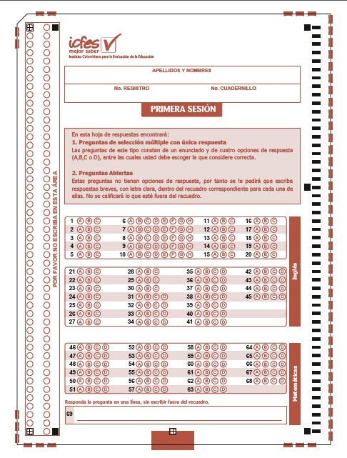

Slide 7
Habrá más preguntas por prueba. Esto permitirá establecer con mayor precisión lo que saben y saben hacer los estudiantes.
Pruebas | Preguntas por prueba
Lectura Crítica | 36
Matemáticas | 45
Sociales y Ciudadanas | 45
Ciencias Naturales | 55
Inglés | 45

Slide 8
3. Aplicación
No habrá cambios:
Aplicación durante un día, dividida en dos sesiones de cuatro horas y media cada una.

Slide 9
4. Resultados individuales
Puntajes en cada una de las cinco pruebas.
Puntaje en la sub-prueba de Razonamiento Cuantitativo, que forma parte de la prueba de Matemáticas.
Puntaje en la sub-prueba de Competencias Ciudadanas, que forma parte de la prueba de Sociales y Ciudadanas.
Ubicación en deciles para cada una de las cinco pruebas y las dos sub-pruebas.
Puntaje global.
Nivel de desempeño. En 2014 únicamente para la prueba de Inglés. A partir del segundo semestre de 2015, para todas las pruebas.
Puesto en mililes.

Slide 10
5. Resultados por colegio
Puntaje promedio en cada prueba.
Porcentaje de estudiantes por niveles de desempeño. En 2014 únicamente para la prueba de Inglés. A partir del segundo semestre de 2015 para todas las pruebas.
Clasificación según categoría de rendimiento.

Slide 11
Cronograma de la aplicación del 3 de agosto de 2014

Slide 12
Descripción del proceso | Fecha
Límite para la actualización de información en el Directorio Único de Establecimientos (DUE) y en el Sistema de Matrícula del Ministerio de Educación Nacional por parte de las instituciones educativas | 28 de febrero de 2014
Recaudo ordinario | Del 14 al 28 de abril de 2014
Registro ordinario | Del 15 al 29 de abril de 2014
Recaudo extraordinario | Del 2 al 7 de mayo de 2014
Registro extraordinario | Del 5 al 9 de mayo de 2014
Período para verificar datos de inscripción | Del 15 de abril al 9 de mayo de 2014
Límite para solicitar cambio del municipio de aplicación o corrección de datos de identificación | 9 de mayo de 2014
Publicación de citaciones | 18 de julio de 2014
Aplicación de examen | 3 de agosto de 2014
Publicación de resultados individuales | 10 de octubre de 2014
Publicación de resultados institucionales agregados | 17 de octubre de 2014
Plazo para interponer reclamos sobre resultados individuales | 24 de octubre de 2014
Clasificación de planteles | 7 de noviembre de 2014

Slide 13
http://www.icfes.gov.co/examenes/saber-11o/segundo-semestre-2014/estudios-que-soportan-la-alineacion-del-examen

Slide 14
http://www.icfes.gov.co/examenes/saber-11o/segundo-semestre-2014/estudios-que-soportan-la-alineacion-del-examen

Slide 15
¡Muchas gracias!
www.icfes.gov.co

